Slide 1
Sprachkrise und Subjektkrise in der Moderne
und Prager deutsche Literatur und Neue Sachlichkeit

Slide 2
Sprachskepsis
Allgemeine Sprachskepsis um die Jahrhundertwende:
- Rilke: Malte Laurids Brigge
- Benn: Frühe Gedichte
- Tagebücher Kafkas
Absenz der Eindeutigkeit
Die Zuordnung Ding – Wort ist nur eine Sache der Konvention →
Problem: wenn die Konvention nicht funktioniert, jeder versteht etwas anderes, die Worte verlieren ihre Bedeutung
Entfremdungserfahrung
Zu den Worten, die die größten Probleme vorbereiten gehören die Worte: Ich, Individuum, Subjekt
→ Subjektkrise in der Moderne

Slide 3
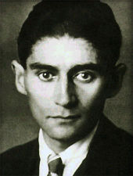
Prager deutsche Literatur- zwischen den Weltkriegen
Franz Kafka (1883-1924)
Das Urteil (1913)
Die Verwandlung (1915)
Brief an den Vater (1919)
Der Prozess (1925)
Das Schloss (1926)
Der Verschollene / Amerika (1927)

Slide 4
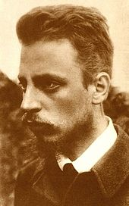
Prager deutsche Literatur- um die Jahrhundertwende und zwischen den Weltkriegen
Rainer Maria Rilke (1875-1926)
Larenopfer (1895)
Das Stundenbuch (1905)
Duineser Elegien (1923)
Sonette an Orpheus (1923)
Die Aufzeichnungen des Malte Laurids Brigge (1910)

Slide 5
Rilke : Gazella dorcas (1907)
Verzauberte: wie kann der Einklang zweier erwählter Worte je den Reim erreichen, der in dir kommt und geht, wie auf ein Zeichen. Aus deiner Stirne steigen Laub und Leier, und alles Deine geht schon im Vergleich durch Liebeslieder, deren Worte, weich wie Rosenblätter, dem, der nicht mehr liest, sich auf die Augen legen, die er schließt: um dich zu sehen: hingetragen, als wäre mit Sprüngen jeder Lauf geladen und schüsse nur nicht ab, solang der Hals das Haupt ins Horchen hält: wie wenn beim Baden im Wald die Badende sich unterbricht: den Waldsee im gewendeten Gesicht.

Slide 6
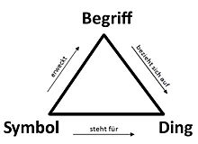
Sprachkrise – wie funktioniert die Sprache/ alle Systeme, die eine Bedeutung tragen und vermitteln wollen?
Das semiotische
Dreieck

Slide 7
Die Sprachkrise als Bestandteil der Erkenntniskrise
Problem: Absenz der Eindeutigkeit
Hauptdarsteller:
Friedrich Nietzsche: Über Wahrheit und Lüge im aussermoralischen Sinn - (geschrieben früher, aber erschienen 1903): Sprache ist als subjektive Erkenntnisform für die Unerkennbarkeit der Wahrheit verantwortlich – wir wissen um die Dinge selbst, aber sie sind in der Sprache unfasslich…Was ist also Wahrheit? Ein bewegliches Heer von Metaphern, Metonymien, Anthropomorphismen kurz eine Summe von menschlichen Relationen .... Illusionen, von denen man vergessen hat, dass sie welche sind.“

Slide 8
Sprachskepsis und Identitätskrise
Fritz Mauthner (1892 in Hořice – 1929, Meersburg): „Das Gedächtnis ist eine Tatsache des Bewußtseins und das Bewußtsein ist für uns nur als Gedächtnis eine Tatsache. Man könnte mit diesen Worten noch weiter jonglieren und würde doch nicht einmal in dem skeptischen Sinne der Sprachkritik zu einer festen Definition der beiden Begriffe gelangen. Wir ahnen jedoch, daß eine durch Selbstbeobachtung ermittelte Tatsache des Bewußtseins nicht das Abstraktum Gedächtnis ist, sondern nur die Reihe einzelner Erinnerungsbilder; wir ahnen, daß das Wort Bewußtsein eigentlich nichts anderes bedeutet als den Zusammenhang der Erinnerungsbilder.“

Slide 9
Zu Chandos-Brief
- Warum an Francis Bacon? Bacons Idolen-Lehre und seine Erkenntniskritik:
idola fori – sterotypisierte Begriffe
- Spiel der Uneigentlichkeit

Slide 10
Subjektkrise in der Moderne
Anknüpfung an an und Kritik von Descartes´ Subjekt–Vorstellung
Noch in der Sprachebene - Problematik der Bezeichnungen:
Individuum – etwas, was nicht geteilt werden kann
Subjekt – etwas, was unter den Veränderungen als das Beständige bleibt (Descartes), auf dem alles geschieht
In der Subjektkrise: Pluralität und Fragmentarität des Ich (Dividuum), sein ständiges Wechsel, seine Beweglichkeit
„Nur wer sichverwandelt, bleibt mit mir verwandt.“ Morgenstern
Relativität der Erkenntnis – hängt vom Betrachter ab (E. Mach)

Slide 11
Ernst Mach (1838 Chrlice bei Brünn -1916 in Wien)
Robert Musil promovierte über Mach, Inspiration für Hofmannsthal, Schnitzler. Bahr, u. a.
Machzahl: Geschwindigkeit im Verhältnis zur Schallgeschwindigkeit (etwa 300 m/s, 1.000 km/h)
Empiriokritizismus, Atheismus, Agnostizismus, nahe der Sozialdemokratie
seit 1866/7 in Prag – Uni bis 1895, Direktor des Physikalischen Instituts, auch Dekan der Phil.Fakultät, Rektor ( auch während der Teilung der Uni 1882), dann in Wien als Professor für Philosophie, insbesondere Geschichte der induktiven Wissenschaften
seit 2003 Ernst-Mach-Ehrenmedaille für Physik (ČSAV)
Die Analyse der Empfindungen und
das Verhältnis des Physischen zum Psychischen, 1886

Slide 12
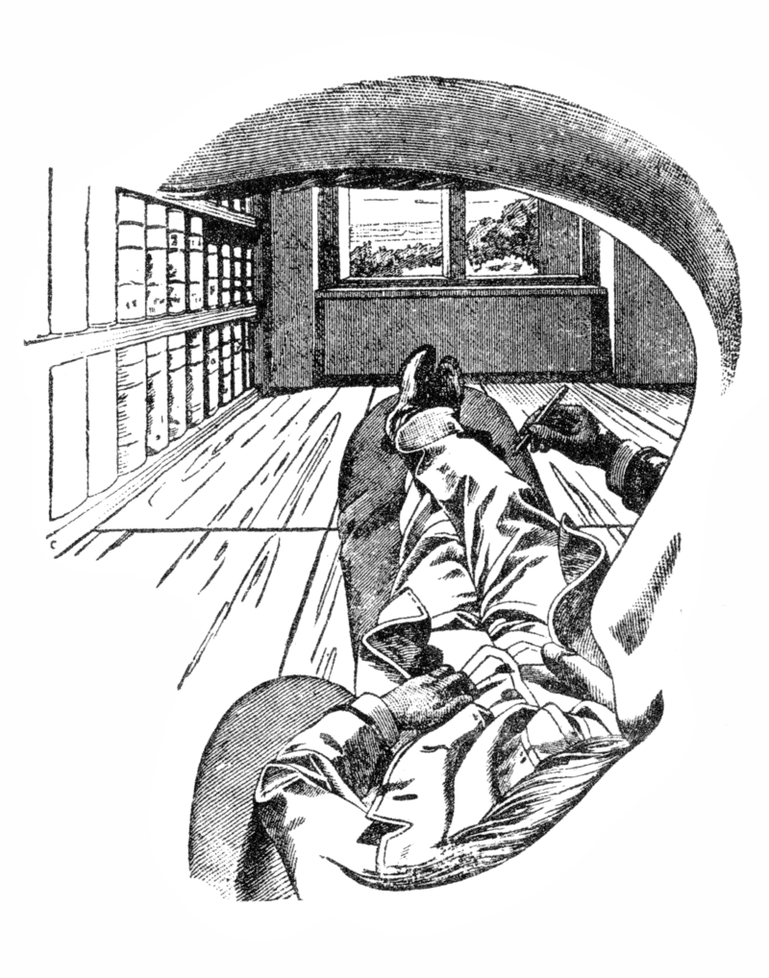
Ernst Mach – Subjekt und die Möglichkeit der Selbsterkennntnis

Slide 13
Machs Einfluss auf die Literatur
Hermann Bahr(1863-1934): Das Ich ist unrettbar
Ernst Bloch (1885-1977)
Hugo von Hofmannsthal (1874-1929)
Arthur Schnitzler (1862-1931)
Robert Musil (1880-1942)

Slide 14
Subjektkrise:
„Nietzsche nennt das Ich in der Götzendämmerung eine Grundfiktion, und Mach deklariert: Das Ich ist unrettbar. Bei Freud wird das Ich in unterschiedliche Instanzen aufgespaltet.“ (Carola Hilmes)
Auswege: Fiktionalisierung des Ich, Konstruktion der Identität, Multiplizität des Ich

Slide 15
Jakob Wassermann
Selbstbetrachtung: Man steht vor einem Spiegel, und ein fremder Mensch schaut einen an. Er sagt: erkennst du dich denn? schließlich träumst du dich ja nur. Jeder Versuch, sich selbst zu sehen, scheitert an der Unabänderlichkeit des Ichseins, und jeder Versuch, sich selbst zu erkennen, an der Ungewißheit des Selbstseins.

Slide 16
So wird auch das Dasein des ändern Menschen zu einer Ausstrahlung des ichgebundenen Wesens, eine Schlußfolgerung, in der die ganze Fragwürdigkeit und Gefährlichkeit unseres heutigen Weltzustandes enthalten ist, denn noch niemals ist der Mensch dem Menschen zugleich so nah und so fern gewesen. Bei diesem Problem hätte die eigentliche Selbsterforschung erst zu beginnen, aber eine solche Aufgabe kann ich nicht philosophisch und analytisch, sondern nur in der Art meiner Natur bewältigen, eben in Bild und Gestalt. Der Weg ist schwer genug.

Slide 17
Er verlangt Opfer um Opfer, von denen Einsamkeit, Vereinsamung und unablässiger strenger Dienst noch die geringsten sind. Davon darf aber kein Aufhebens gemacht werden, auch von Lohn darf nicht gesprochen werden. Ruhm ist wie gesagt eine Selbsttäuschung des jugendlichen Geistes, eine edle und hilfreiche, ein Traum, man erfährt es erst spät, dessen wahrer Gehalt nicht in dem kindlichen Unsterblichkeitsverlangen liegt; dieses ist nur die Verkleidung für das Verlangen nach Liebe.

Slide 18
Neue Sachlichkeit
die überwiegende literarische Strömung der Weimarer Republik (1920-1933)
gegenüber dem Expressionismus:
Themen: Alltag, vorwiegend niedriegere mittlere Gesellschaftsschicht, historische Themen
sachliche, nüchterne Sprache
Autoren:L. Feuchtwanger (1884–1958), H. Fallada (1883-1947), B. Brecht (1898-1956), K. Tucholsky (1890-1935), A. Döblin (1878–1957), E. M. Remarque (1898-1970), E. Kästner (1899–1974), E. E. Kisch (1885-1948), J. Wassermann (1873-1934)

Slide 19
Neue Sachlichkeit in der Architektur
Bauhaus: Ludwig Mies van der Rohe (1886-1969)
Walter Gropius (1883-1969)

Slide 20
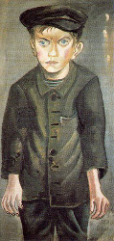
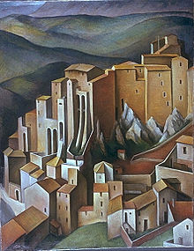
Neue Sachlichkeit in der darstellenden Kunst
Verismus: Otto Dix
Akkademismus: Alexander Kanoldt
magischer
Realismus

Slide 21
Neue Sachlichkeit in der Literatur
- Gebrauchslyrik:
Bertold Brecht (1898-1956)
Kurt Tucholsky (1890-1935): Der Angestellte
Erich Kästner (1899-1974)
Zeitromane:
Erich Maria Remarques (1898-1970): Im Westen nichts Neues (1929)
Reportage:
Egon Erwin Kisch (1885–1948)
episches Drama:
Bertold Brecht (1898-1956)
kritisches Volkstheater:
Ödön von Horváth (1901-1938): Geschichten aus dem Wiener Wald (1931)
Gesellschaftsroman:
Alfred Döblin (1878-1957): Berlin Alexanderplatz (1929)
J. Wassermann

Slide 22
Experimentelle Poesie – Sprachspiele – konkrete Poesie
Christian Morgenstern (1871 – 1914)
Ernst Jandl (geb. 1935 - 2000)
Helmuth Heißenbüttel (1921 – 1996)

Slide 23
Christian Morgenstern
Der Werwolf
Ein Werwolf eines Nachts entwich
von Weib und Kind, und sich begab
an eines Dorfschullehrers Grab und bat ihn: Bitte, beuge mich!
Der Dorfschulmeister stieg hinauf
auf seines Blechschilds Messingknauf
und sprach zum Wolf, der seine Pfoten
geduldig kreuzte vor dem Toten:
"Der Werwolf", - sprach der gute Mann,
"des Weswolfs"- Genitiv sodann,
"dem Wemwolf" - Dativ, wie man's nennt,
"den Wenwolf" - damit hat's ein End.'
Dem Werwolf schmeichelten die Fälle,
er rollte seine Augenbälle.
Indessen, bat er, füge doch
zur Einzahl auch die Mehrzahl noch!
Der Dorfschulmeister aber mußte
gestehn, daß er von ihr nichts wußte.
Zwar Wölfe gäb's in großer Schar,
doch "Wer" gäb's nur im Singular.
Der Wolf erhob sich tränenblind –
er hatte ja doch Weib und Kind!!
Doch da er kein Gelehrter eben,
so schied er dankend und ergeben.
Ernst Jandl: ottos mops ottos mops trotzt otto: fort mops fort ottos mops hopst fort otto: soso otto holt koks otto holt obst otto horcht otto: mops mops otto hofft otto mops klopft otto: komm mops komm ottos mops kommt ottos mops kotzt otto: ogottogott
lichtung manche meinen lechts und rinks kann man nicht velwechsern. werch ein illtum!
Die Rache der Sprache ist das Gedicht!

Slide 24
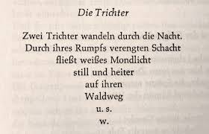
Experimentelle Poesie
das Sagbare sagend
as Erfahrbare erfahren
das Entscheidbare entscheiden
das Erreichbare erreichen
das Wiederholbare wiederholen
das Beendbare beenden
das nicht Sagbare
das nicht Erfahrbare
das nicht Entscheidbare
das nicht Erreichbare
das nicht Wiederholbare
das nicht Beendbare
das nicht Beendbare nicht beenden Helmut Heißenbüttel

Slide 25
Eroeffnungs-Manifest, 1. Dada-Abend Zuerich, 14. Juli 1916
Dada ist eine neue Kunstrichtung. Das kann man daran erkennen, dass bisher niemand etwas davon wusste und morgen ganz Zuerich davon reden wird. Dada stammt aus dem Lexikon. Es ist furchtbar einfach. Im Franzoesischen bedeutets Steckenpferd. Im Deutschen: Addio, steigt mir bitte den Ruecken runter, auf Wiedersehen ein ander Mal! Im Rumaenischen: 'Ja wahrhaftig, Sie haben Recht, so ist es. Jawohl, wirklich. Machen wir'. Und so weiter.
Ein internationales Wort. Nur ein Wort und das Wort als Bewegung. Es ist einfach furchtbar. Wenn man eine Kunstrichtung daraus macht, muss das bedeuten, man will Komplikationen wegnehmen. Dada Psychologie, Dada Literatur, Dada Bourgeoisie und ihr, verehrteste Dichter, die ihr immer mit Worten, nie aber das Wort selber gedichtet habt. Dada Weltkrieg und kein Ende, Dada Revolution und kein Anfang. Dada ihr Freunde und Auchdichter, allerwerteste Evangelisten. Dada Tzara, Dada Huelsenbeck, Dada m'dada, Dada mhm' dada, Dada Hue, Dada Tza.
Wie erlangt man die ewige Seligkeit? Indem man Dada sagt. Wie wird man beruehmt? Indem man Dada sagt. Mit edlem Gestus und mit feinem Anstand. Bis zum Irrsinn, bis zur Bewusstlosigkeit. Wie kann man alles Aalige und Journalige, alles Nette und Adrette, alles Vermoralisierte, Vertierte, Gezierte abtun? Indem man Dada sagt. Dada ist die Weltseele, Dada ist der Clou, Dada ist die beste Lilienmilchseife der Welt. Dada Herr Rubiner, Dada Herr Korrodi, Dada Herr Anastasius Lilienstein.
Das heisst auf Deutsch: die Gastfreundschaft der Schweiz ist ueber alles zu schaetzen, und im Aesthetischen kommt's auf die Norm an.
Ich lese Verse, die nichts weniger vorhaben als: auf die Sprache zu verzichten. Dada Johann Fuchsgang Goethe. Dada Stendhal. Dada Buddha, Dalai Lama, Dada m'dada, Dada m'dada, Dada mhm' dada. Auf die Verbindung kommt es an, und dass sie vorher ein bisschen unterbrochen wird. Ich will keine Worte, die andere erfunden haben. Alle Worte haben andere erfunden. Ich will meinen eigenen Unfug, und Vokale und Konsonanten dazu, die ihm entsprechen. Wenn eine Schwingung sieben Ellen lang ist, will ich fueglich Worte dazu, die sieben Ellen lang sind. Die Worte des Herrn Schulze haben nur zwei ein halb Zentimeter.

Slide 26
Lektüre für das nächste Seminar
Franz Kafka: Beim Bau der chinesischen Mauer
Fragen:
Wie zeigt sich das Fragmentarische in dieser Erzählung?
Ist hier das Fragment bezogen auf die Erkenntnis, auf die Kommunikation oder auf die Subjekte?
Inwiefern scheint diese Erzählung real (wirklichkeitsbezogen) zu sein und inwiefern zeigt sich ihre Fiktionalität?

